Slide 1
从五水共治的具体成效看中国式现代化生态 文明思想
小组成员：张雅瑞、刘智贤、杨佳盼、张益辉、何琬瑞、赖小雨、杨群、杨杰

Slide 2
目录
CONTENTS
01
当代背景——两会召开
02
五水共治理论背景
03
五水共治成效
04
调查结果与现状分析
05
实践总结

Slide 3





1
当代背景-两会召开

Slide 4



当代背景-两会召开
（三）美丽中国，绿色乡村
（二）五水共治联想
(三) 青春践行
在全国两会期间，生态环境问题再次成为热议的焦点。
黄润秋部长提出了“美丽中国先行区建设”的举措，强调了生态环境治理的重要性。
“五水共治”理念体现了对水资源保护和治理的高度重视。
通过治污水、防洪水、排涝水、保供水、抓节水等措施，实现水资源的合理利用和保护。
青年人可以通在日常生活中践行“五水共治”理念，为生态文明建设贡献力量。
青年的参与对于推动“五水共治”和生态文明建设具有重要意义，通过实际行动支持水资源保护。

Slide 5
2
五水共治的理论基础

Slide 6



五水共治的理论基础
追求远大理想
保护生态环境
绿色发展理念
"五水共治"体现了人民政府的远大理想和崇高信念,为生态文明建设指明了方向。其背后有习近平新时代中国特色社会主义理论的支撑,体现了对各种风险的积极应对和对生态环境的高度重视。
五水共治强调生态环境保护与经济发展的协同共生,体现了"绿水青山就是金山银山"的发展理念。通过创新,实现生态环境保护与生产力发展的有机结合,是五水共治的核心目标。
五水共治与习近平生态文明思想高度契合,体现了绿色发展理念。通过改善水环境、提升水资源利用效率,促进经济社会的可持续发展,为美丽中国建设奠定基础。

Slide 7
3
五水共治成效

Slide 8

五水共治成效
1
治理前状况
在五水共治之前，河流严重污染，不适合饮用和农业用水。水体富营养化严重，导致水生生物生存环境恶化。
2
治理措施
实施五水共治政策，加强污染源治理，。政府和科研机构投入资源进行水环境治理和生态修复技术研究，提供技术支持。加强环境保护法律法规体系建设。
五水共治政策推动下，河流水质显著改善，促进农业发展。河流周边生态系统得到修复和保护，水生生物多样性提高。水资源利用效率提升。
3
治理成效

Slide 9
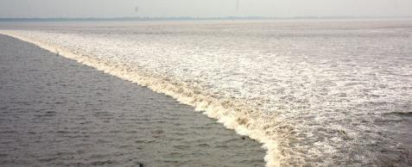
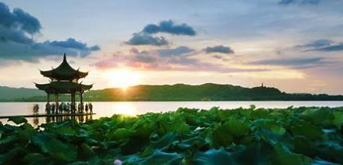
五水共治典型案例
钱塘江治理
西湖保护
为了保护西湖水质,浙江省采取了禁止污染源入侵、严格控制周边建设、推进湖泊生态修复等措施,从而保护了西湖的水质不被污染,维护了这一城市的重要饮用水源。
钱塘江曾受到严重的黑臭污染,浙江省实施了加强污水处理设施建设、河道清淤、禁止非法排放、生态修复等一系列措施,使钱塘江水质得到明显改善,黑臭现象减少,水环境明显改善。

Slide 10
4
调查结果与现状分析

Slide 11
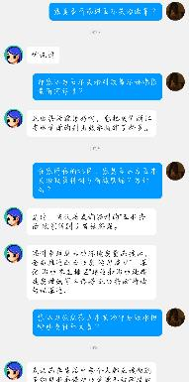
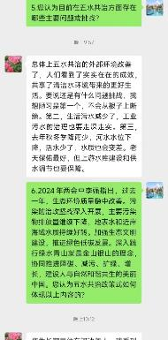
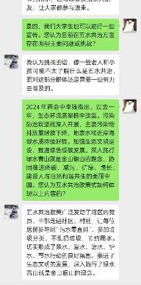
线上采访记录（其中三份）
采访中年人
采访老年人
采访青年人

Slide 12



社会调查结果
公众认知
政策实施
公众责任
存在问题
受访者普遍听说过"五水共治"政策,认为其在改善水环境质量方面发挥了重要作用。
受访者认为"五水共治"政策在所在地区得到了有效实施,体现在水质改善、生态修复等方面。
受访者认为公众应该尽自己的一份力,如节约用水、保护水资源等,配合政策实施。
受访者指出"五水共治"在普及率、污染治理等方面仍存在一些问题和挑战。

Slide 13
5
实践总结

Slide 14

实践总结
五水共治是中国生态文明建设的重要实践，体现了中国式现代化的生态文明思想。
它以人与自然和谐共生为目标，通过统筹兼顾和创新实践，推动了水环境质量的改善和水资源的合理利用，为建设美丽中国做出了重要贡献。
展望未来，需要进一步深入理解五水共治的内在规律，完善政策措施，持续推进生态文明建设，为实现中华民族伟大复兴的中国梦贡献力量。

Slide 15
感谢观看

